Slide 1
133. Zsoltár - A testvéri szeretet áldása
Zarándokének. Dávidé. Ó, mily szép és mily gyönyörűséges, ha a testvérek egyetértésben élnek! *
Olyan ez, mint mikor a drága olaj a fejről lecsordul a szakállra, Áron szakállára, amely leér köntöse gallérjára. *
Olyan, mint a Hermón harmatja, amely leszáll a Sion hegyére. Csak oda küld az ÚR áldást és életet mindenkor. *
Dicsőség az Atyának, a Fiúnak és a Szentléleknek, miképpen kezdetben, most és mindörökké.
__________________________________________________________
Ó, mily szép és mily gyönyörűséges, ha a testvérek egyetértésben élnek! *

Slide 2

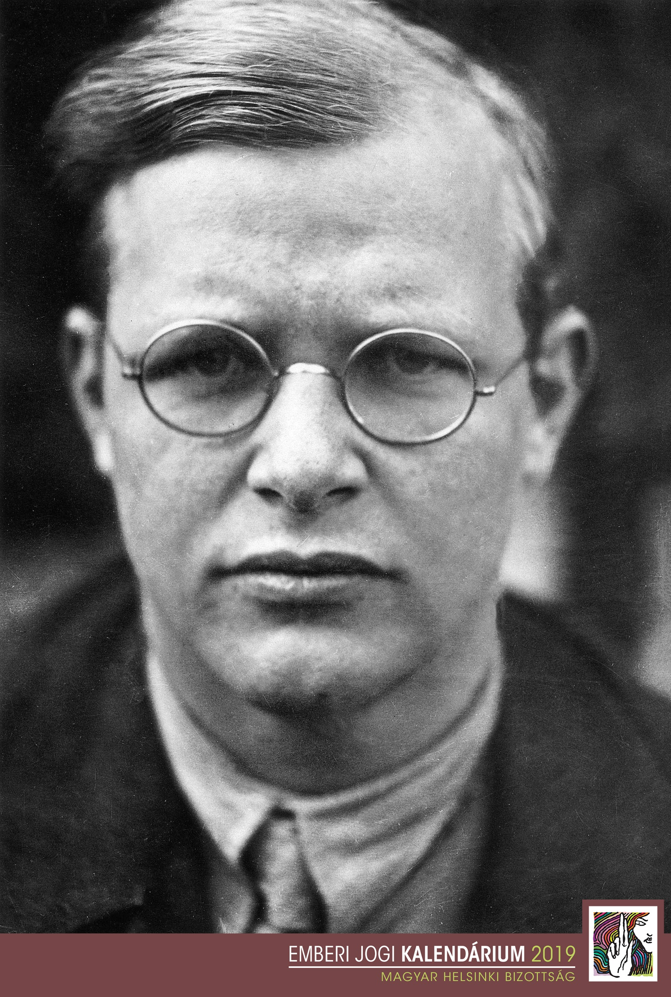
Dietrich Bonhoeffer: Szentek közössége

Slide 3
„Krisztus a szívemben gyöngébb, mint Krisztus a testvérem szavában; az bizonytalan, ez bizonyos.
Ám ebből már együttlétünk célja is kiviláglik:
az üdvüzenet hordozóiként találkozunk egymással.”

Slide 4
Krisztus nélkül nem ismerném Istent, nem tudnám Őt segítségül hívni, nem juthatnék el hozzá.
Ám Krisztus nélkül testvéremet sem ismerném, s őhozzá sem juthatnék el.

Slide 5
„Krisztus közösségében nem azért testvér a másik, mert kegyes lélek, mert őszinte szívvel, testvéri lelkülettel közeledik hozzám,
hanem azért testvér, mert Krisztus megváltotta, bűnét megbocsátotta, hitre és örök életre elhívta.”
A testvérünk is krisztus elveszettje, mint én
- Ítélet, hozzáállás a másikhoz

Slide 6
,,Éppen a komoly keresztyénnel eshet meg igen könnyen, hogy amikor első ízben lép közösségre testvérekkel, már határozott elképzelése van arról, miképp kell a keresztyéneknek együtt élniük, s ezt az elképzelést szeretné megvalósítani.
Isten kegyelme azonban nem sokáig engedi, hogy vágyálmokkal áltassuk magunkat. Isten a valódi keresztyén közösség ismeretére akar bennünket elvezetni - ezért kell keservesen csalódnunk„

Slide 7
„Mert nem a lelki izgalmak istene Ő, hanem az igazság Istene.”

Slide 8
,,Arról fogja megtudni mindenki, hogy az én tanítványaim vagytok, ha szeretitek egymást.”
Jn 13:35
,,Ó, mily szép és mily gyönyörűséges, ha a testvérek egyetértésben élnek.”
Zsolt 133,1

